Slide 1
Системная инженерия

Slide 2
Введение
Введение в системную инженерию
Наука
Процесс
Системная инженерия
Термины (артефакт, work product)
Стандарты
NASA Systems Engineering Handbook
ГОСТ Р ИСО/МЭК 15288 – 2005 Системная инженерия. Процессы жизненного цикла систем
ISO/IEC 15288:2002 ISO/IEC JTC1/SC
Guide to the Systems Engineering Body of Knowledge SEBoK
Notes:
Архитектура -> Артефакт, Восстановление артефактов
Можем определить только как связь с чем то другим
В соответствии с определением Международной организации по стандартизации (International
Organization for Standardization
—
ISO) под
стандартизацией
понимается деятельность,
направленная на достижение оптимальной степени упорядочения в определенной области
посредством установления положений для всеобщего и многократного использования в
отношении реально существующих или потенциальных задач

Slide 3
Кого и Сколько учат
Бакалавры, имеющие опыт работы
Notes:
Участие в проектах Что такое проект?
Определение
Realize\Implement\Develop
Инженерия -> Воплощение идей

Slide 4
Определение
Наука – ищет компактное описание Алан Кей
Инженерия – область технической деятельности, включающая в себя целый ряд специализированных областей и дисциплин
Мысли
Воплощение
Инженерия
Исследование (наука)
Реальность
Notes:
Реализация имеет ошибки.
Система – компактное описание чего то не имеющего определённых границ
Подход – перенос из одного мира в другой мир (Процессный подход, Объектный подход, Проектный подход)

Slide 5
Определения
Системная инженерия —Systems engineering is an interdisciplinary approach and means to enable the realization of successful systems (Guide to the Systems Engineering Body of Knowledge)
Системная инженерия – профессия, технология, дисциплина
It focuses on holistically and concurrently understanding stakeholder needs; exploring opportunities; documenting requirements; and synthesizing, verifying, validating, and evolving solutions while considering the complete problem, from system concept exploration through system disposal
Notes:
Проблема что существует всегда несколько определений.
Для того чтобы сформулировать определение нужно узнать область применения.
Успешные системы
—
это то, чем
занимается системная инженерия. Слово
“успешные” тут крайне важно и означает, что система должна удовлетворить
нужды заказчиков, пользователей и других стейкхолдеров (стейкхолдеры
—
это те, кто затрагивается системой, или кто затрагивает систему). Успех
—
это когда системой все довольны.
●
Слово “системы” используется в очень специальном значении: это “системы”
из системного подхода. Для системной инженерии слово “система” примерно
то же, что “физическое тело” для ньютоновской механики
—
если вы сказали
про
компьютер “физическое тело”, то это автоматически влечёт за собой
разговор про массу, потенциальную энергию, модуль упругости, температуру
и т.д.
Если вы сказали “система” про компьютер, то это автоматически влечёт
за собой разговор про стейкхолдеров и их
интересы, требования и
архитектуру, жизненный цикл
и т.д.
●
Междисциплинарный подход
—
системная инженерия претендует на то, что
она работает со всеми остальными инженерными специальностями (впрочем,
не только инженерными). “Подход” обычно означает какие
-
то наработки в одной предметной области, которые можно перенести на другие предметные области.
Междисциплинарность
—
это очень сильное заявление, оно
означает, что системная инженерия может в одну упряжку впрячь коня и
трепетную лань (например, инженеров
-
механиков, баллистиков, криогенщиков, психологов, медиков, астрономов, программистов и т.д. в проектах пилотируемой космонавтики).
●
Слово “воплощение” (realization, “перевод в реальность”) означает буквально
это: создание материальной (из вещества и полей) успешной системы.

Slide 6

Ответственность за всю систему как целое

Slide 7
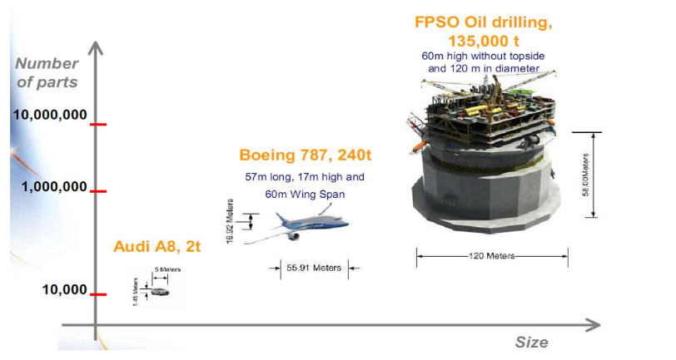
Для чего нужна системная инженерия: победить сложность

Slide 8

International Counsil of Systems Engineering

